Slide 1
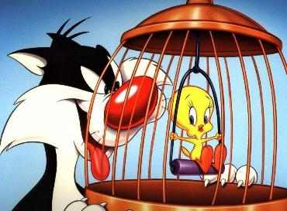
Kendimizi Koruma Yolları ve
Güvenli Yaşam

Slide 2

GÜVENLİK HAKKI
Her çocuk güvende olma hakkına sahiptir ve hiç kimse bu hakkı sizin ellerinizden alamaz.

Slide 3

Güvenliğimizi Nasıl Sağlayabiliriz?
  İnşaatlarda, boş, terk edilmiş evlerde, bodrumlarda, ailenizin bilgisi olmadan oynamamanız gerekir
  Ailenizden izinsiz arkadaş ve komşu evlerine gitmemelisiniz.

Slide 4

Güvenliğimizi Nasıl Sağlayabiliriz?
  Çevrede kötü insanlar olabilir ve sizi kandırmak için çeşitli hikayeler anlatabilirler ama buna asla inanmamalısınız.
  “Annen kaza geçirdi; ben doktorum,seni yanına götüreceğim” vb…

Slide 5
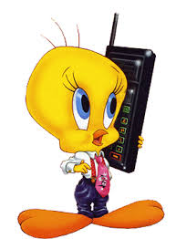
Güvenliğimizi Nasıl Sağlayabiliriz?
İnternet ortamlarında tanımadığınız insanlarla arkadaşlık yapmayın.
İnternette özel görüntülerinizi paylaşmayın tanımadığınız kişilerle görüntülü görüşme yapmayın.

Slide 6

Güvenliğimizi Nasıl Sağlayabiliriz?
Çok iyi tanımadığınız kişilerle baş başa vakit geçirmeyin.
Ailenizin haberi olmadan kafelere, internet kafelere, oyun salonlarına gitmeyin.

Slide 7
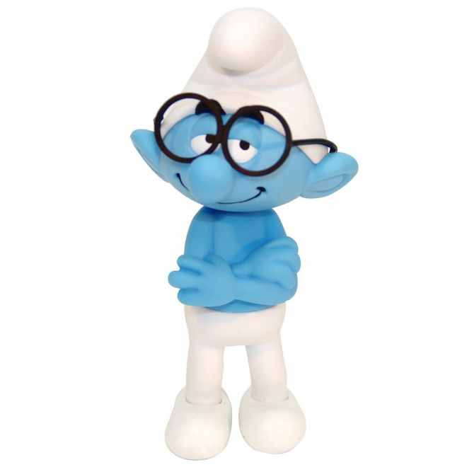
  Güvenliğimizi Nasıl Sağlayabiliriz?
Ailenizin bilgisi dahilinde gittiğinizde de yediklerinize ve içtiklerinize dikkat edin.
Tanımadığınız ve güvenmediğiniz kişilerden ağrı kesici vs. ilaç alıp içmeyin.
Geceleri geç saatte sokakta yalnız başınıza kalmayın.

Slide 8
Güvenliğimizi Nasıl Sağlayabiliriz?
  Güvenliğinizi korumak için gerekirse size zarar veren kişiden kaçarak, yüksek sesle bağırarak ve onu tekmeleyerek kendimizi koruyabiliriz.
  Dikkat !!! Bu davranışları sadece kendimizi tehlikede hissettiğimizde kullanmalıyız

Slide 9

BEDENİMİZİ KORUMAK

Slide 10
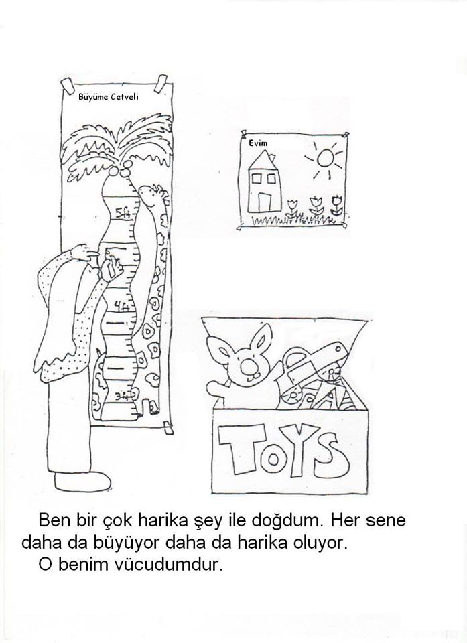

Slide 11
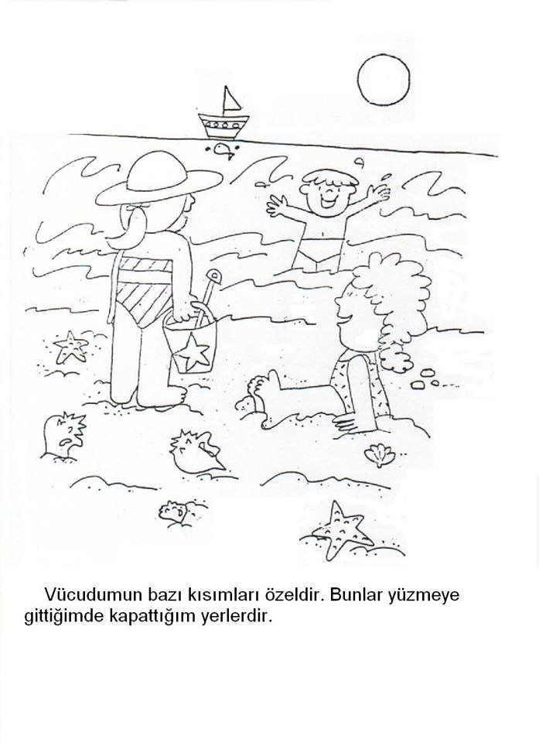

Slide 12
Bedenimizi Korumak
Bedeniniz sadece size aittir.
Özellikle iç çamaşırları ile kapatılan bölgeler çok özel bölgelerdir ve kimsenin bu bölgelere dokunmaya hakkı yoktur.

Slide 13
Bedenimizi Korumak
Bedeniniz sadece size aittir ve başkası tarafından ellenmek veya öpülmek istemiyorsanız buna ‘hayır deme hakkına’ sahipsiniz.

Slide 14
Bedenimizi Korumak
Size kimlerin dokunabileceğine, öpebileceğine ve sarılabileceğine kendiniz karar verebilir ve istemediğiniz noktada “hayır” diyebilirsiniz.

Slide 15
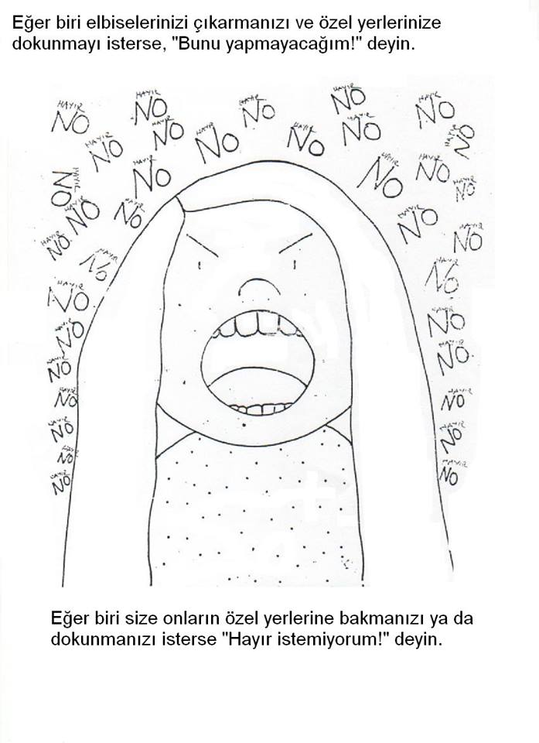

Slide 16
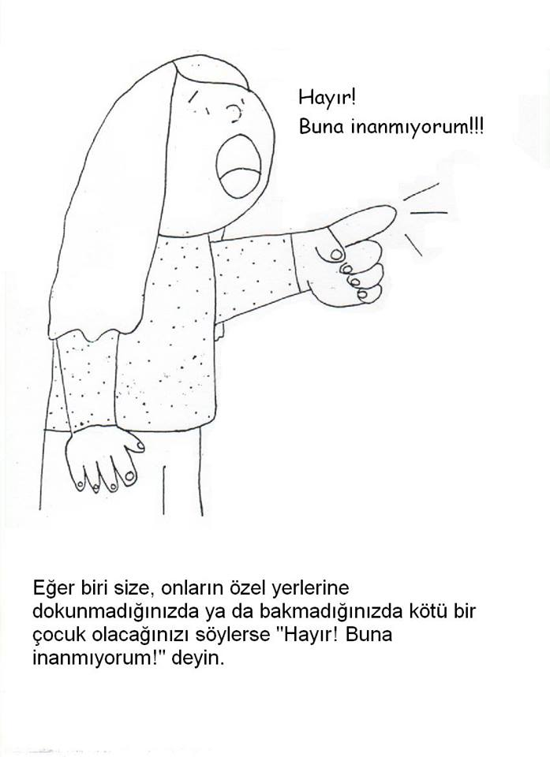

Slide 17
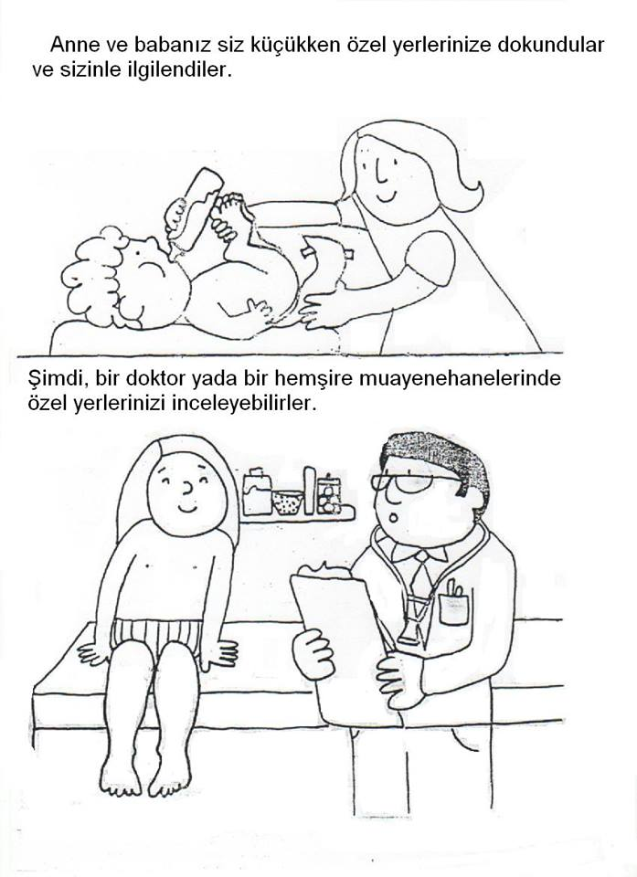

Slide 18
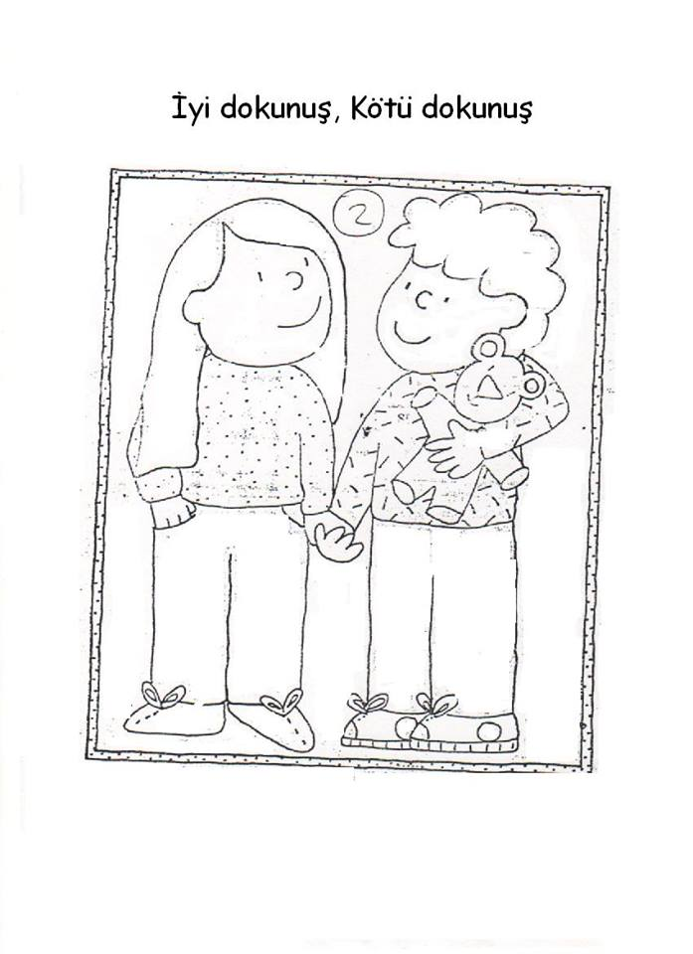

Slide 19
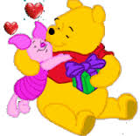
İyi Dokunma
Sevdiğin kişilerin sarılması ve öpmesi güzel bir şeydir
  Uyandığında annenin sana sarılması ve öpmesi
  Babanın iyi geceler dilemek için sarılması ve öpmesi
  Anneanne ve dedenin ziyarete geldiklerinde herkesin birbirini kucaklaması ve öpmesi

Slide 20
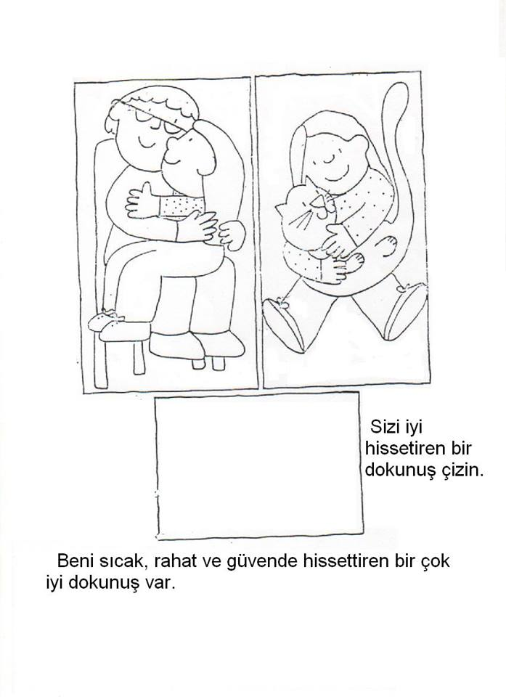

Slide 21
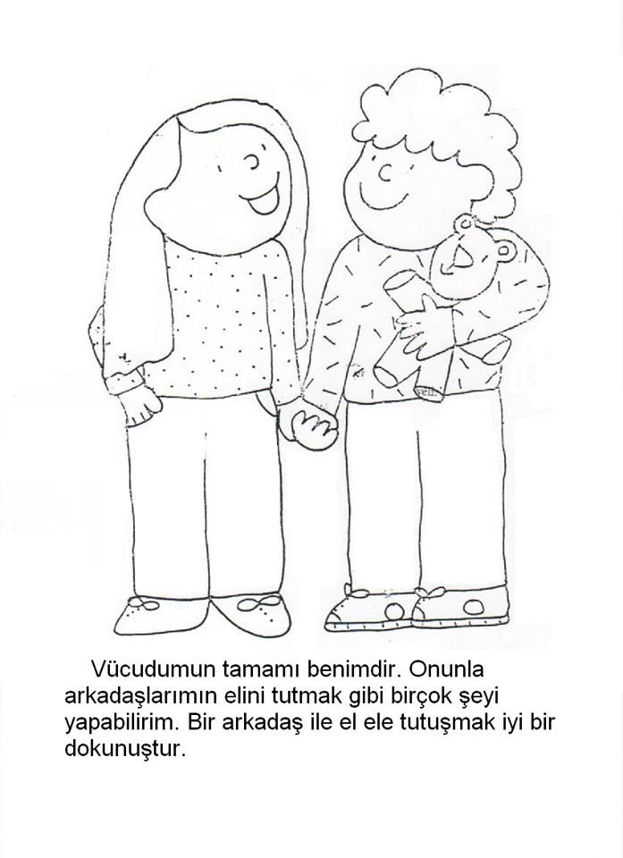

Slide 22
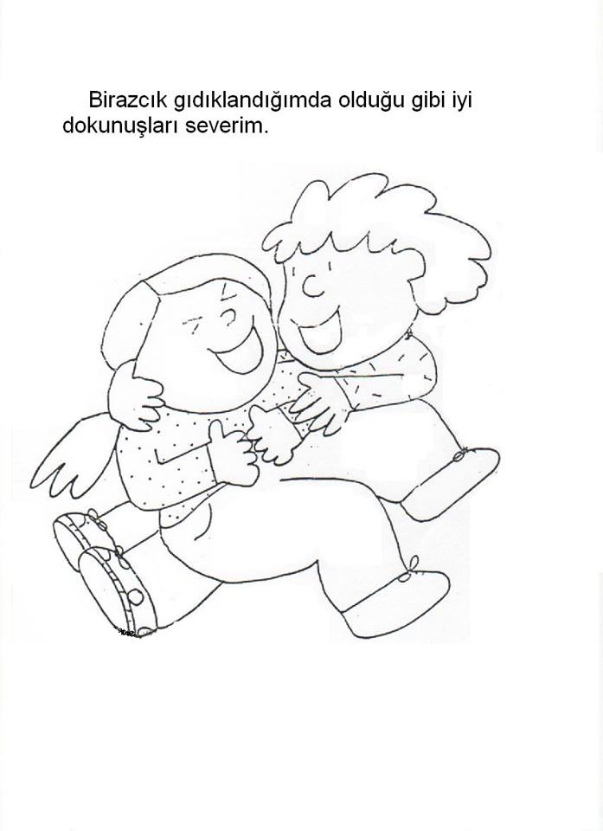

Slide 23
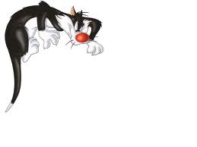
Kötü Dokunma
Kendini rahatsız hissetmene neden olan dokunmalar genellikle kötü dokunmalardır.

Slide 24
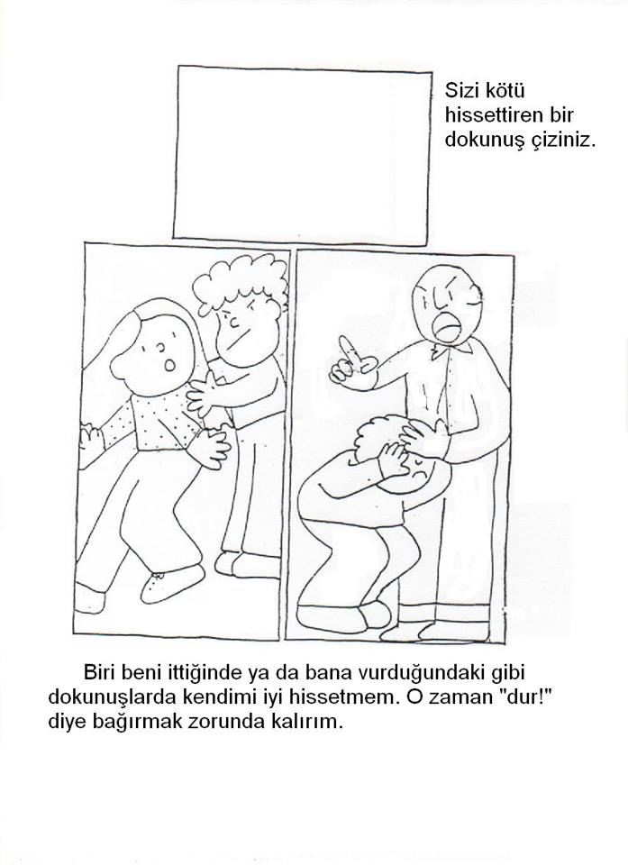

Slide 25
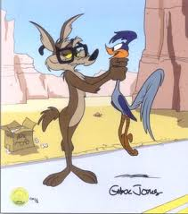
Kötü dokunmanın ne olduğunu bilmek ister misin?
Canını acıtan dokunma kötü dokunmadır.
Dokunulmasını istemediğin halde sana dokunulursa bu bir kötü dokunmadır.

Slide 26
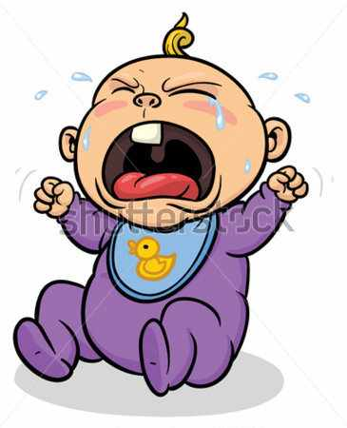
Kötü dokunmanın ne olduğunu bilmek ister misin?
Dokunma seni korkutuyor ve sinirlendiriyorsa bu bir kötü dokunmadır.
Dokunan kişi bunu hiç kimseye söylememeni istiyorsa bu bir kötü dokunmadır.

Slide 27
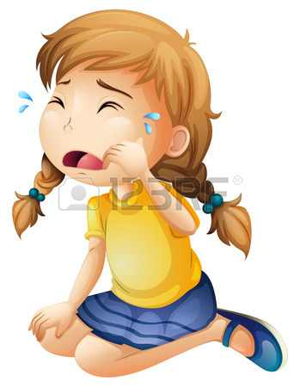
Kötü dokunmanın ne olduğunu bilmek ister misin?
Dokunan kişi kendini rahatsız hissetmene neden oluyorsa, bu kötü bir dokunmadır.
Dokunan kişi bunu başkasına söylersen sana bir zarar vereceğini tehdidinde bulunuyorsa bu bir kötü dokunmadır.

Slide 28
Birisi sana istemediğin bir şekilde dokunduğunda bunu gizlemek zorunda değilsin.
Kendinin kötü olduğunu düşünme. Kötü olan sen değil, sana kötü bir şekilde dokunan kişidir.
Bedenin sana aittir. Sen istemiyorsan kimse sana dokunmamalıdır.

Slide 29
“Böyle bir durum ne olursa olsun sizin suçunuz olamaz.
Yapılan şey kısa bir süre insanda hoş duygular uyandırabilir.
Bir an bundan hoşlansanız, hatta size söylenenleri bilmediğiniz bir nedenle yapsanız dahi BU SİZİ ASLA SUÇ ORTAĞI YAPMAZ.
Çünkü SİZ ÇOCUKSUNUZ VE BÖYLE DURUMLARDA ASLA SUÇLU OLAMAZSINIZ. BUNUN DIŞINDA BAŞKA BİR GERÇEK YOKTUR”

Slide 30
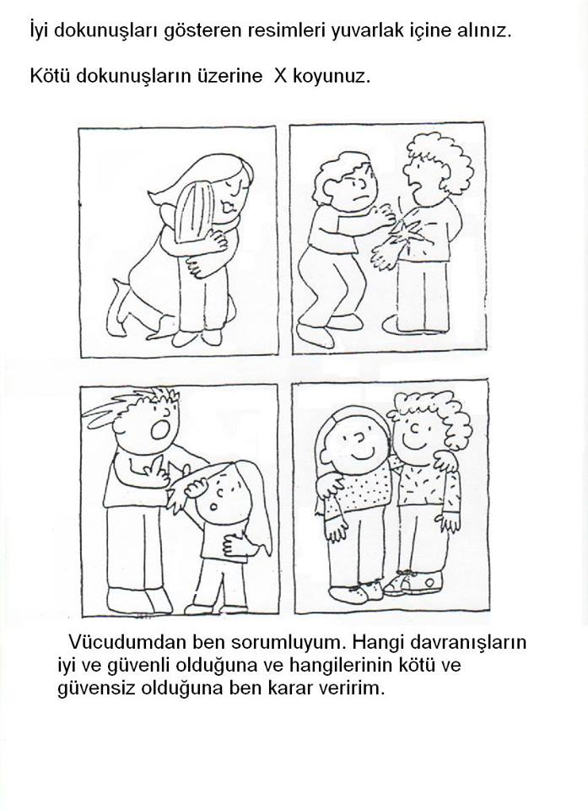

Slide 31
’Hayır’ demek
Herhangi birisi sizi incitmeye kalkarsa onlara hayır diyebilirsiniz.
Bu tarz durumlarda o eylemi yapmaya çalışan yetişkinin sözüne itaat etmemeniz gerekmektedir.

Slide 32
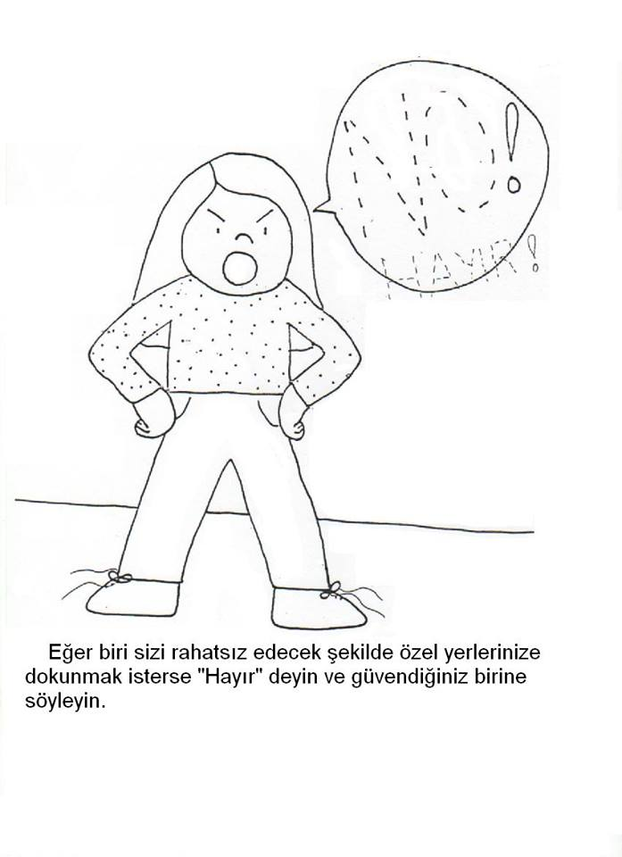

Slide 33
Hayır Deme Yöntemleri
HAYIR
“Hayır”, “Hayır teşekkürler”
“Hayır olmaz”
MAZERET BİLDİRME
“Hayır teşekkürler, sigara dumanından çok rahatsız oluyorum, beni öksürtüyor.”
ATLATMA
“Hayır, teşekkürler, şimdi değil.”
KONUYU DEĞİŞTİRMEK
“Hayır teşekkürler, ben bir bardak su alabilir miyim?”
HAYIR TEKRARI
“Hayır içmiyorum. Hayır teşekkürler.”
YÜRÜYÜP GİTMEK/
ORTAMDAN SAKINMAK
“Hayır” de ve ortamı terk et.

Slide 34
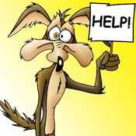
Yardım İsteme
Birisi size kötü,rahatsız edici bir şey yaparsa arkadaşlarınızdan ya da büyüklerinizden yardım istemelisiniz.

Slide 35
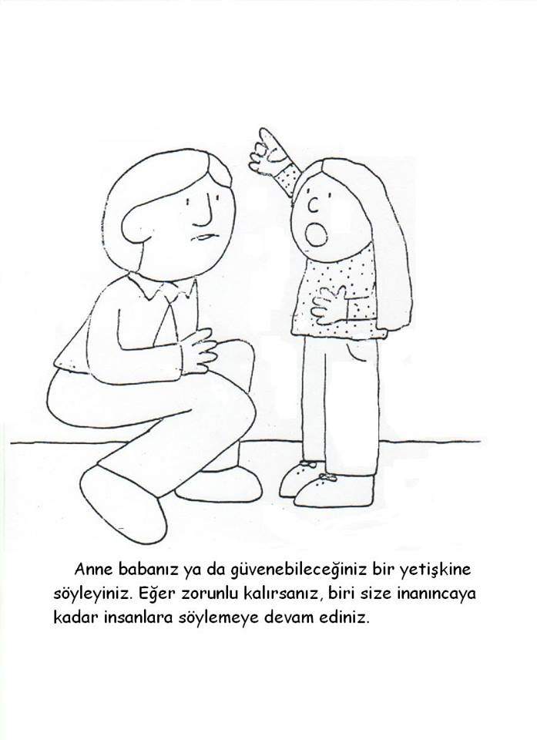

Slide 36
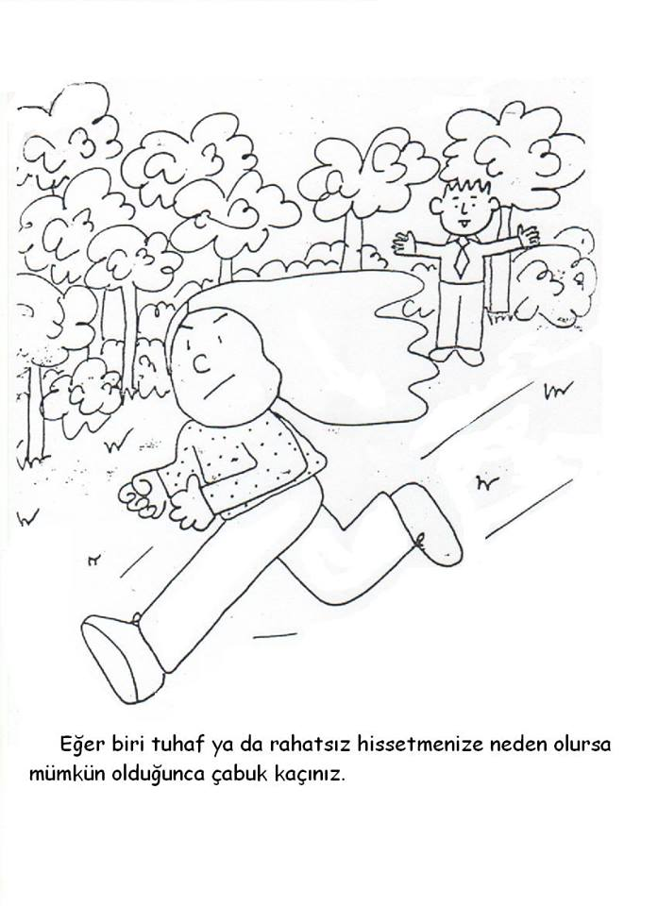

Slide 37
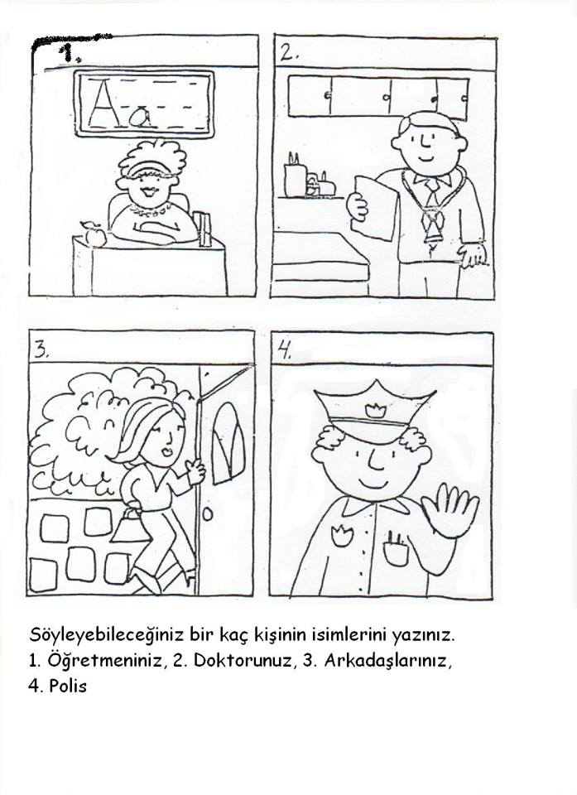

Slide 38
Sır Saklama
Bazı sırların saklanmaması gerekmektedir.

Slide 39
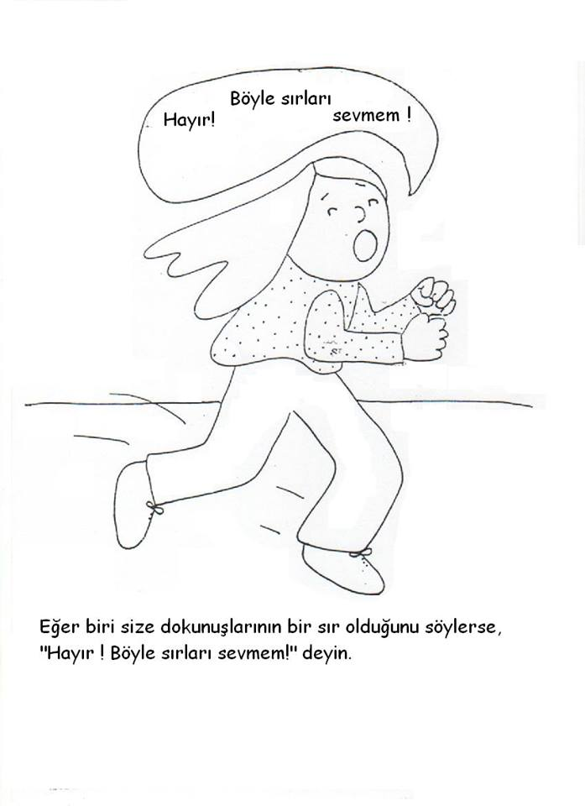

Slide 40
Yabancılarla konuşmamak
Eğer bir yabancı sizinle iletişim kurmak isterse bundan ailenizin haberi olması gerekir.

Slide 41
KISACASI
Birisi size istemediğiniz bir şey yapmaya kalktığında;
Hayır deyin
Hemen onun yanından uzaklaşın
Çığlık atın
Size yardımcı olabilecek ve güvendiğiniz birisiyle bu durumu paylaşın
Size en yakın kişiden yardım isteyin
Güvenmediğiniz kişilerin kötü sırlarını asla saklamayın

